Slide 1
Lenen en Sparen
ruilen over de tijd

Slide 2
Sparen – rekenen met samengestelde rente
Lenen
Ruilen over de tijd

Slide 3
Sparen
Mensen hebben een voorkeur om NU te consumeren. (waardering huidige > toekomst)
Maar tóch sparen mensen, omdat ze:
een doel hebben zoals de aanschaf van een auto of de financiering van een studie of pensioen willen opbouwen
uit voorzorg een financiële buffer willen opbouwen
dan geld verdienen want sparen levert rente-inkomsten op

Slide 4
Lage of negatieve rente
In 20 jaar is de rente sterk gedaald,
toch zijn we MEER gaan sparen
Oorzaken:
Meer onzekerheid = meer sparen voor buffers
Minder rente = meer sparen om doel te halen (zowel pensioen als auto..)
Negatieve rente mogelijk?
Als mensen bereid zijn om te betalen voor het veilig bewaren van hun geld: JA,
want doelen en onzekerheid blijven reden om te sparen.

Slide 5
Sparen: rente over rente = samengestelde rente
Als je spaart, krijg je op 1 januari de rente van afgelopen jaar bijgeschreven op je rekening.
Als het eenmaal op je rekening staat, krijg je ook over dát bedrag rente.
Je krijgt rente over rente.
Voorbeeld:
€ 5.000 sparen (vanaf 1 januari)
5 jaar lang
tegen 2% rente
× 1,02
× 1,02
× 1,02
× 1,02
× 1,02
€ 5.000
€ 5.520,40
jaar
+ € 100
+ € 102
+ € 104
+ € 106
+ € 108
0
1
2
3
4
5
€ 5.100
€ 5.306
€ 5.202
€ 5.412
€ 5.000 × 1,02⁵ = € 5.520,40

Slide 6
Een deel van het jaar
Deel van het jaar = deel van de macht
Nu geen 5 jaar, maar 4½ jaar
Ook binnen jaar rente over rente; Rente niet gelijkmatig.
Wat voor half jaar geldt, geldt ook voor:
Maanden. Bijvoorbeeld 5 maanden: × 1,02
Of dagen. Bijvoorbeeld 115 dagen: × 1,02
× 1,02
× 1,02
× 1,02
× 1,02
×1,02^{½}
€ 5.000
€ 5.466,01
jaar
0
1
2
3
4
5
€ 5.100
€ 5.306
€ 5.202
€ 5.412,16
rente
jaarrente (2%)
helft jaarrente (½ × 2% = 1%)
€ 5.000 × 1,02^{4½} = € 5.466,01
halverwege het jaar
1,02^{½} = 1,00995%
⁵/₁₂
¹¹⁵/₃₆₅

Slide 7
Bereken het eindbedrag als:
15 jaar tegen 1,3% € 12.000 × 1,013¹⁵ = € 14.565,42
5 jaar en 7 maanden tegen 0,8% € 5.000 × 1,008^{5 7/12} = € 5.227,47 € 5.000 × 1,008^{67/12} = € 5.227,47
1 jaar en 4 maanden tegen 1,1% € 25.000 × 1,012^{1 4/12} = € 25.400,80
 | Eerste storting | Rente (jaar) | Saldo op.. (opheffing)
A | 1 jan. 2010: € 12.000 | 1,3% | 1 jan. 2025
B | 1 juni 2015: € 5.000 | 0,8% | 1 jan. 2021
C | 1 okt. 2020: € 25.000 | 1,1% | 1 febr. 2022

Slide 8
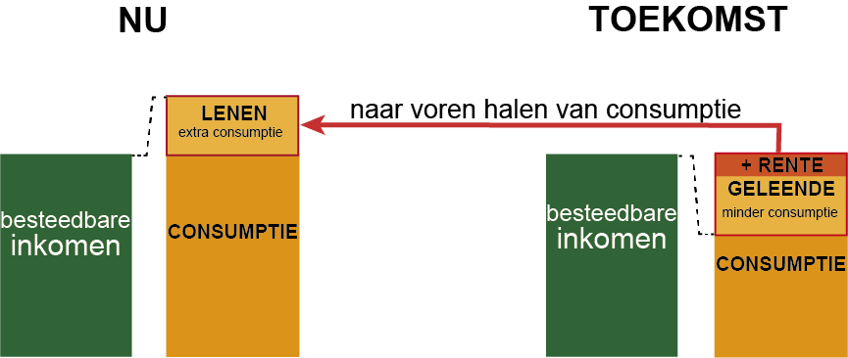
Lenen
Als je nu méér wil kopen dan je kunt betalen
en bereid bent in de toekomst minder te kopen..!
je moet niet alleen geld terugbetalen (aflossing)
je moet ook rente betalen (nominale rente)
en soms extra kosten (bijkomende kosten)
nominale rente + bijkomende kosten = JKP jaarlijks kostenpercentage of effectieve rente

Slide 9
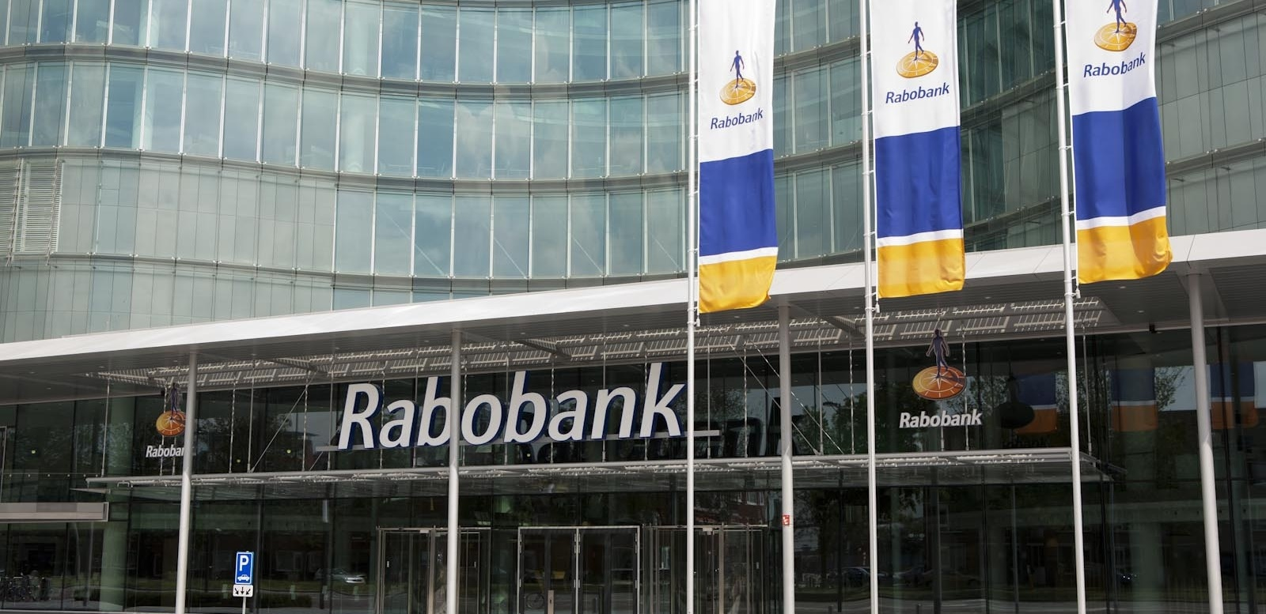
Niet elke lening is even duur
Rente vooral afhankelijk van risico voor kredietverstrekker:
Debiteurenrisico kan de lener het geld terug betalen?
Inflatierisico neemt de koopkracht van het bedrag af in de loop van deze tijd?
Hypotheek (relatief lage rente)
Banklening
Flitskrediet (maximale rente)
Hypothecaire lening
Huis onderpand (minder debiteurenrisico)
Screening inkomen (minder debiteurenrisico)
Lange looptijd (meer inflatierisico)
Banklening
Screening inkomen (minder debiteurenrisico)
Geen onderpand (meer debiteurenrisico)
Looptijd wisselend
Flitskrediet
Geen inkomenstoets (meer debiteurenrisico)
Geen onderpand (meer debiteurenrisico)
Korte looptijd (in ieder geval de bedoeling!)
BKR = bureau krediet registratie

Slide 10
Jan leent € 5.000 uit aan zijn vriend Theo. Theo gebruikt het geld om een eigen bedrijfje te starten.
Theo zal over 10 jaar het hele bedrag ineens terug betalen.
De gemiddelde inflatie is 2%.
Bereken hoeveel procent de koopkracht van het uitgeleende bedrag daalt in deze 10 jaar.
Waaruit bestaat het debiteurenrisico in dit geval?
Wat zou Jan kunnen doen om het debiteurenrisico te verkleinen?
Het bedrijf kan failliet gaan, waardoor Theo het geld niet meer kan terug betalen.
Jan zou bijvoorbeeld:
Een onderpand kunnen vragen voor het bedrag.
Een rol kunnen opeisen binnen het bedrijf bij belangrijke beslissingen.
Stel dat een product nu € 1 kost – je kunt nu dus 5.000 producten kopen.
Over 10 jaar kost het product € 1 × 1,02¹⁰ ≈ € 1,22
Je kunt over 10 jaar dus nog maar 4.098 producten kopen.
Dat is 18% minder dan nu.
RIC = $\frac{\text{NIC}}{\text{PIC}}$ = $\frac{\text{100}}{\text{122}}\text{×}\text{100}$ ≈ 82 (-18%)

